Slide 1
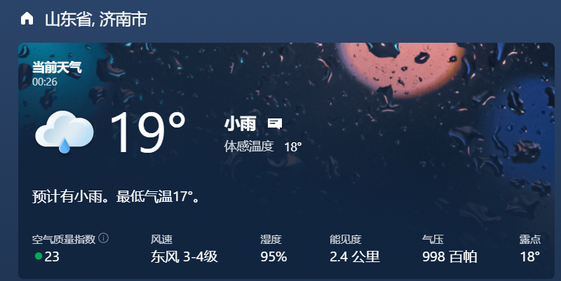
2021-9-26

Slide 2
早晨雨宝没有好好吃东西，大宝让我把昨晚大宝买的烧鸡给雨宝热了下，上午去拿快递的时候大宝打电话说雨宝想吃蛋糕了 给雨宝买了一份芒果蓝莓的蛋糕还有一根朱古力做的汪汪队棒棒糖。
上午让雨宝学字 雨宝没有学 下午一点多的时候我睡了一会 大宝去上班的时候我睡着了 三点钟的时候雨宝把我叫醒说已经认真写好字了 想看电视 我睡得有些迷迷糊糊 答应了雨宝可以看电视后 过了一会雨宝跑过来亲了我一下 ，下午五六点钟的时候大宝打电话跟大宝说了这事，大宝打电话只是想看下我睡醒没有。
下午雨宝学了小小拼音 然后开始用电脑看卡通片了 说是电视上面的不好看。
晚上雨宝睡觉的时候想起了那天雨宝在幼儿园门口被我收拾的事情 情绪一直处于失控边缘 ，后来好彩大宝回来了 安慰了下雨宝 就没有任何事情了。
今天一直在下小雨 晚上给大宝做了烤冷面 大宝在外边买了点煮的丸子之类的 一块吃了点。
明天雨宝要去幼儿园 有可能是大宝去送，昨天早晨是大宝送的，因为要到十一了所以这个周日要正常上课 上班。

Slide 3
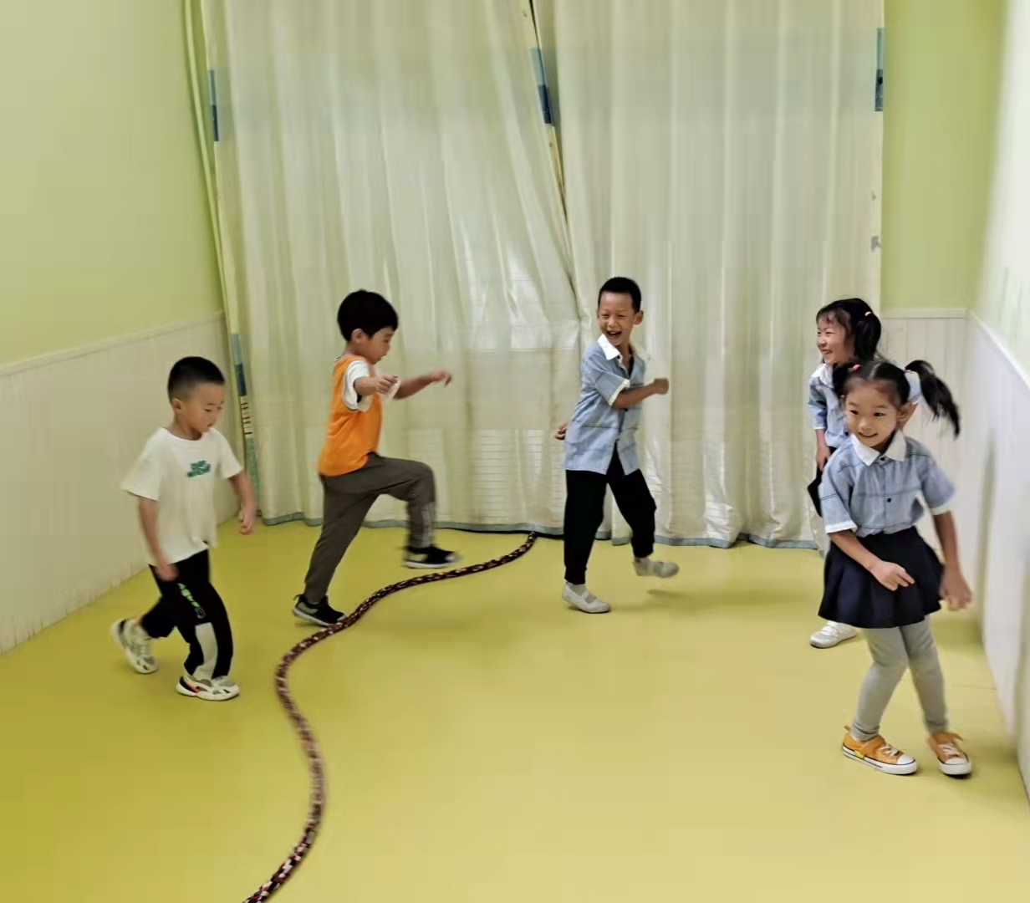

Slide 4
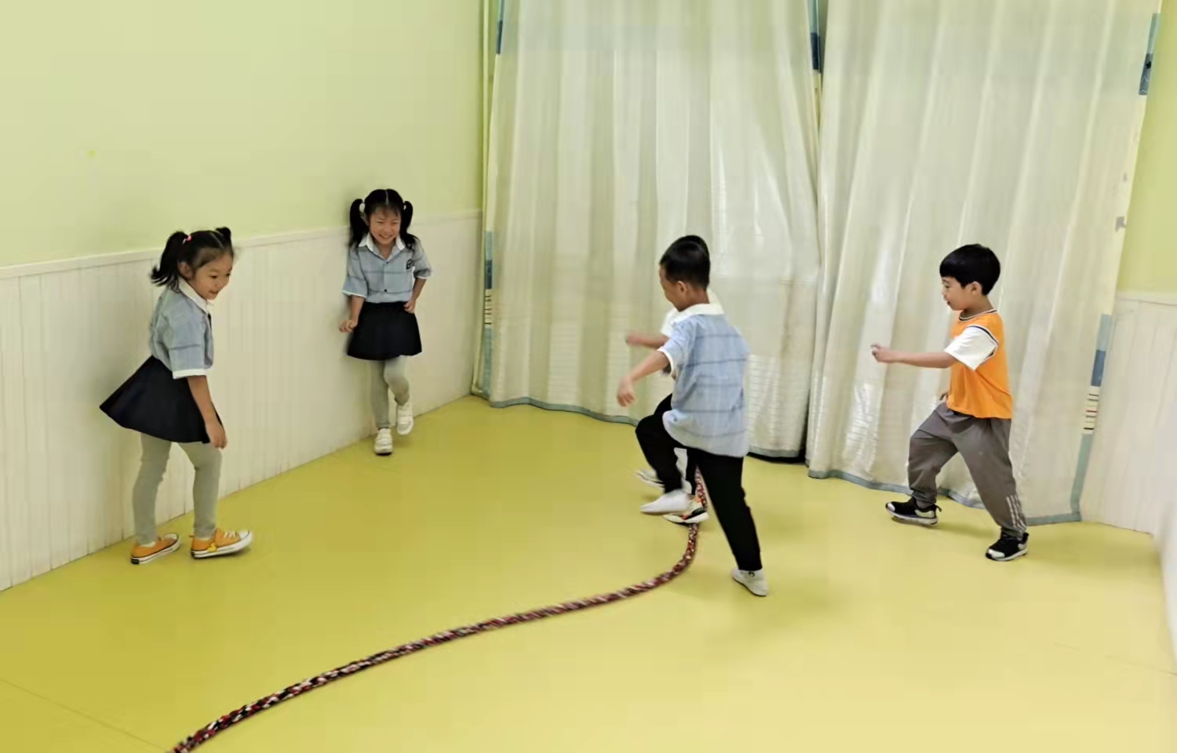

Slide 5
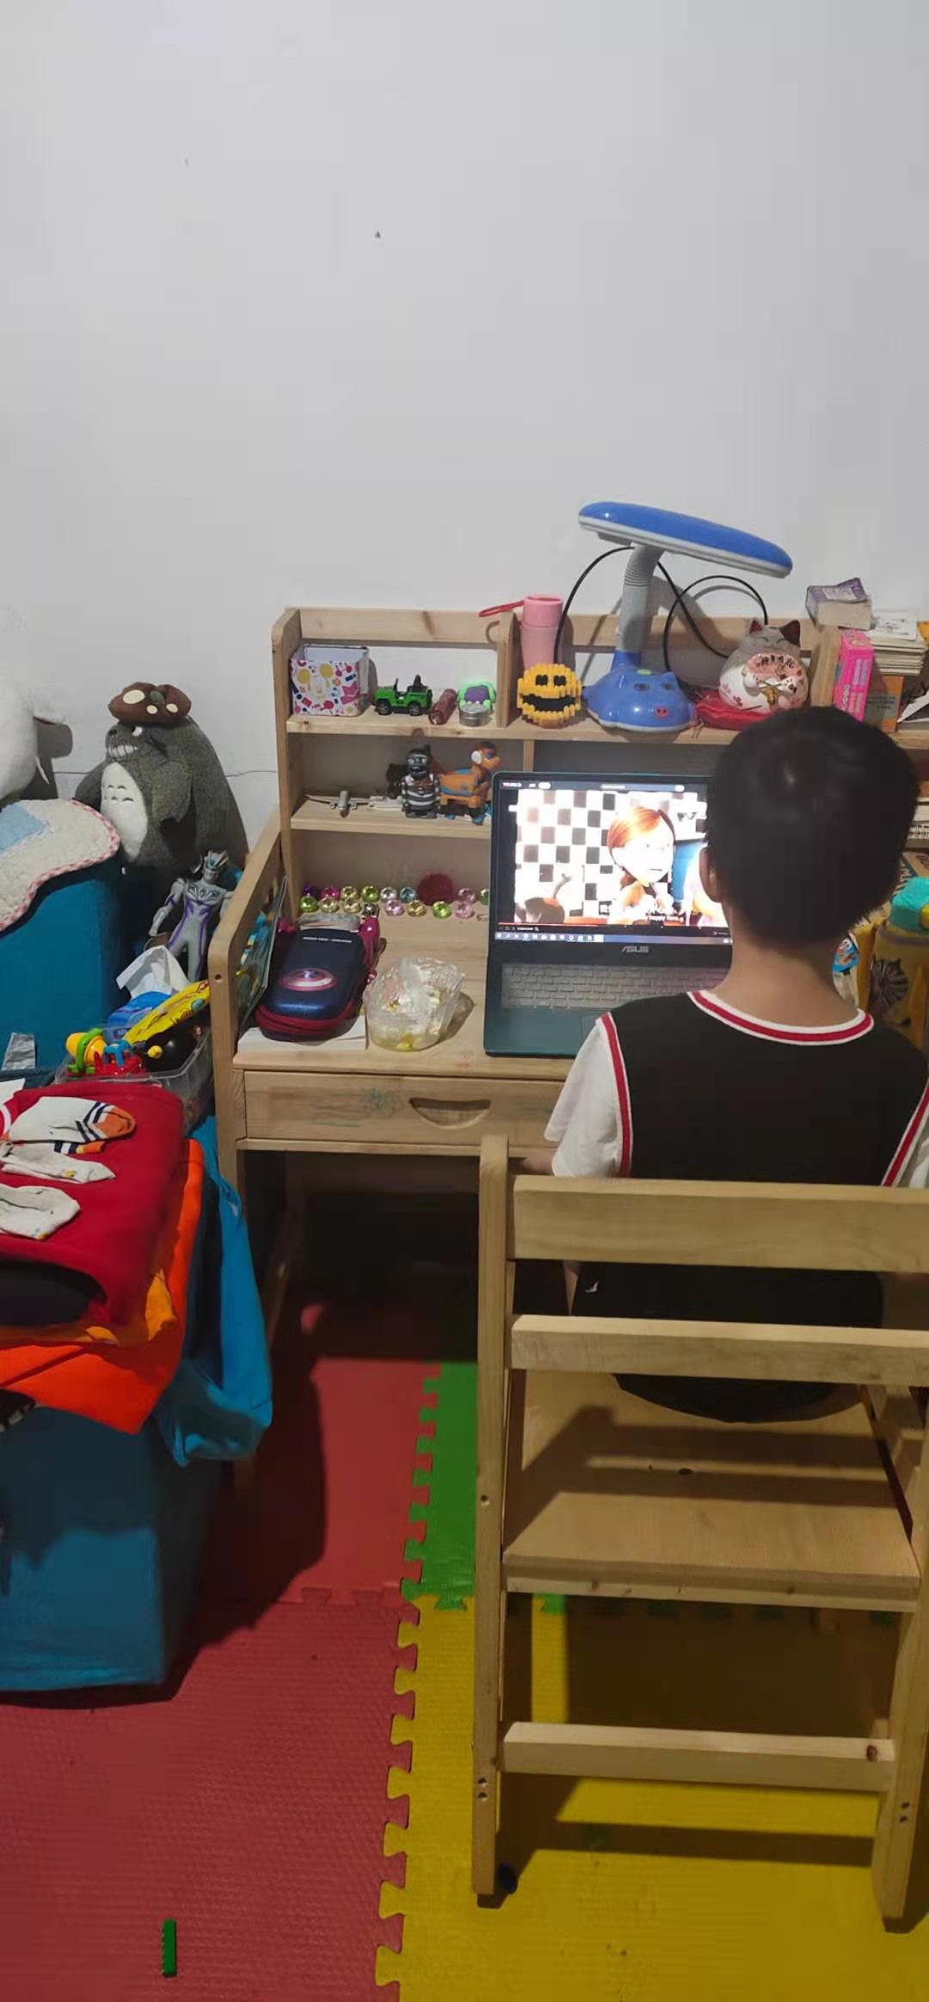
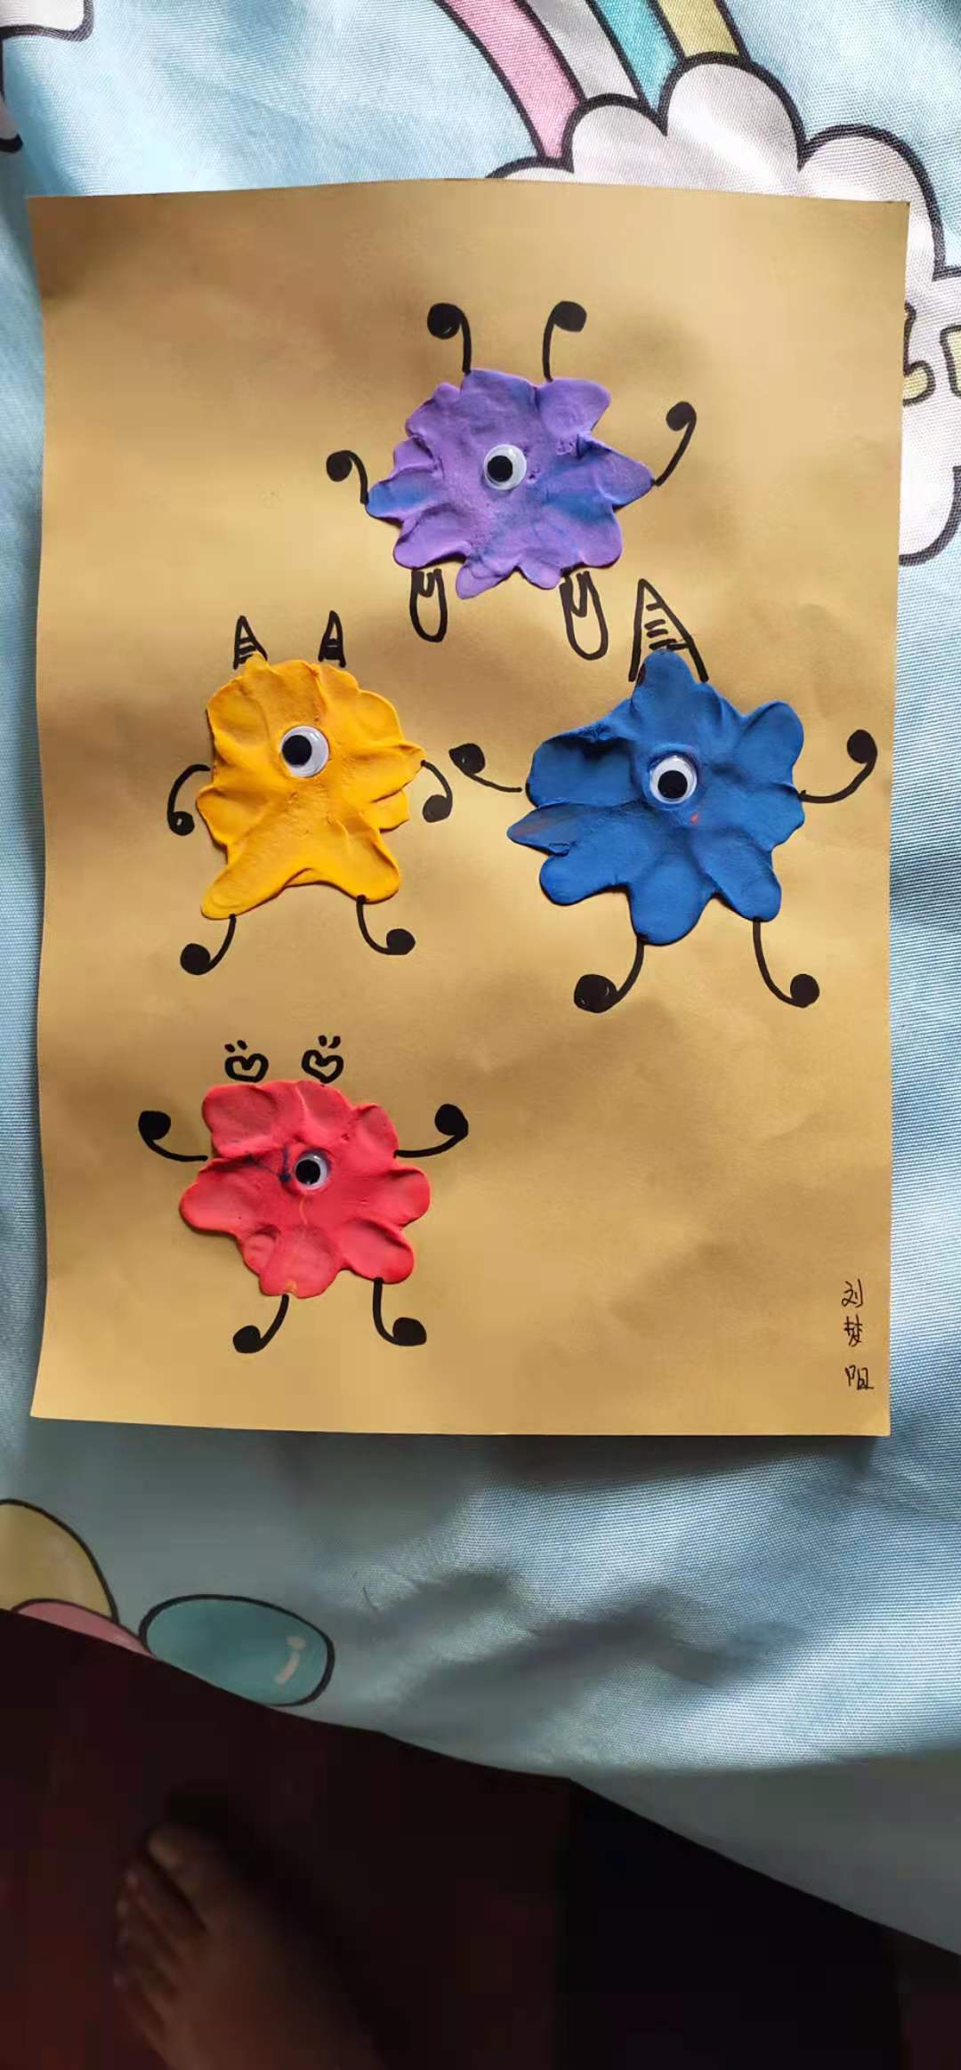
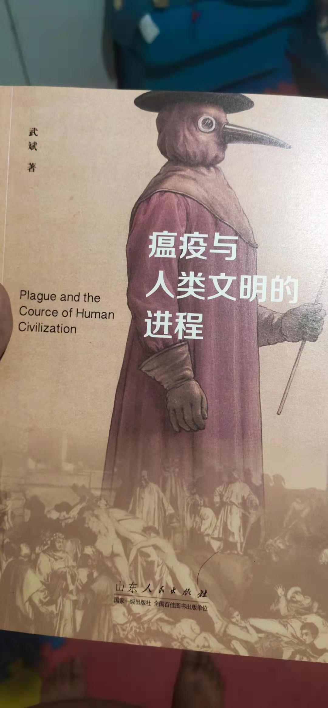

Slide 6
